Slide 1


Angular
GFT – Formación

Slide 2

GFT Valenia Adrián Martín Garcia Císcar
Technical Lead FrontEnd
Adrian.Garcia-Ciscar@gft.com
Notes:
GFT Brasil Consultoria Informática Ltda.
GFT Canada Inc.
GFT Costa Rica S.A.
GFT Experts GmbH
GFT Financial Limited
GFT France S.A.S.
GFT Holding Italy S.r.l.
GFT IT Consulting S.L.U.
GFT Italia S.r.l.
GFT México S.A. de C.V.
GFT Poland Sp. z o.o.
GFT Real Estate GmbH
GFT Schweiz AG
GFT Smart Technology Solutions GmbH
GFT Technologies Belgique S.A.
GFT Technologies Canada Inc.
GFT Technologies S.A.U.
GFT Technologies SE
GFT Technologies Toronto Inc.
GFT UK Limited
GFT USA Inc.
GFT Appverse, S.L.U.

Slide 3
1 - ¿Qué es Angular? - Herramientas necesarias
Angular es un framework para el desarrollo de aplicaciones web. Está pensado para dividir un proyecto en componentes y ser reutilizadas en proyectos medianos y grandes.
El proyecto de Angular es propiedad de la empresa de Google.
Para desarrollar en forma efectiva una aplicación en Angular debemos instalar al menos dos herramientas básicas:
Node.js
Angular CLI (Command Line Interface - Interfaz de línea de comandos)

Slide 4
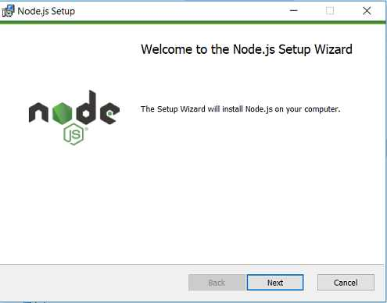
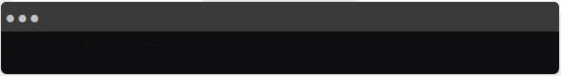
1 - ¿Qué es Angular? - Instalación de Node.js
La primer herramienta a instalar será Node.js, esto debido a que gran cantidad de programas para el desarrollo en Angular están implementadas en Node.
Debemos Descargar e instalar la última versión estable de Node.js:
Para comprobar su correcto funcionamiento podemos averiguar su versión:
node -v

Slide 5
1 - ¿Qué es Angular? - Instalación de Angular CLI
Para instalar este software lo hacemos desde la misma línea de comandos de Node.js (por eso lo instalamos primero), debemos ejecutar el siguiente comando:
npm install -g @angular/cli
Es importante el -g para que se instale en forma global.

Slide 6
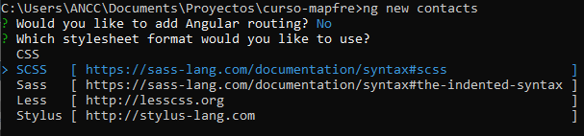
2 - Creación de un proyecto y prueba de su funcionamiento
ng new contacts
Una vez creado abrimos el Visual Studio Code en la carpeta donde se ha creado el proyecto y ejecutamos*:
npm start
*: NPM (Node Package Manager): https://www.npmjs.com/

Slide 7
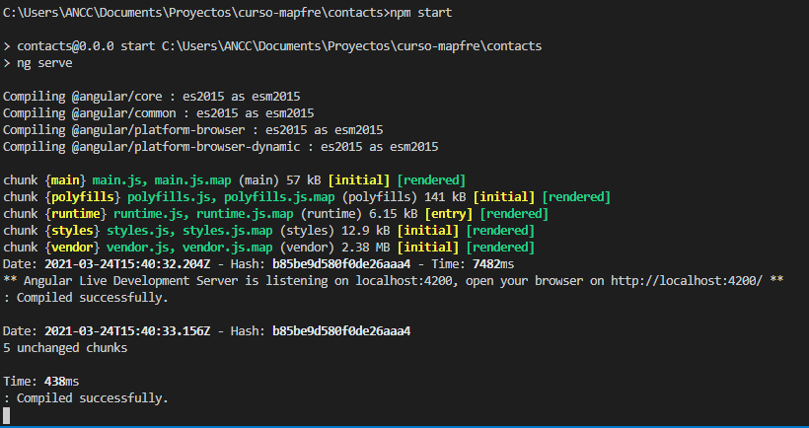
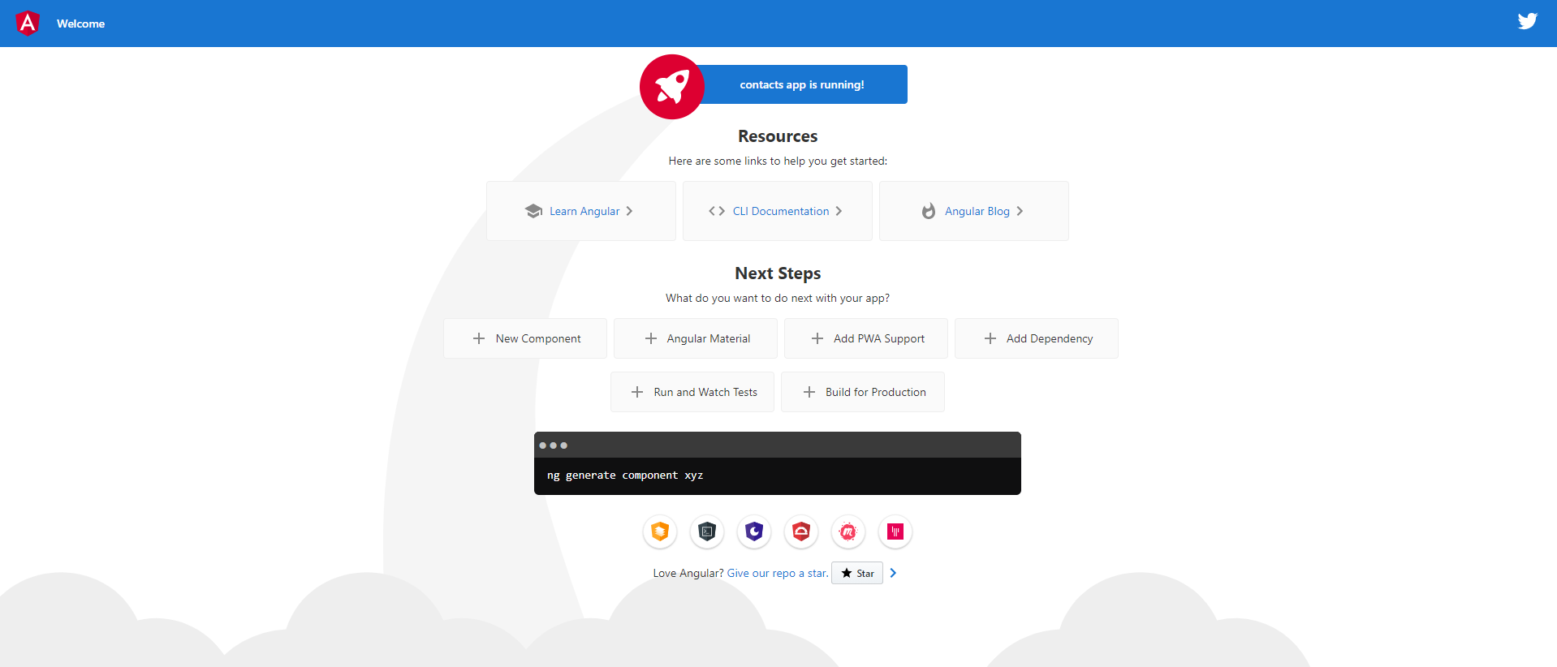
2 - Creación de un proyecto y prueba de su funcionamiento
Comprobamos que todo ha ido bien entrando en: http://localhost:4200/
YA TENEMOS CREADA UNA APLICACIÓN EN ANGULAR

Slide 8
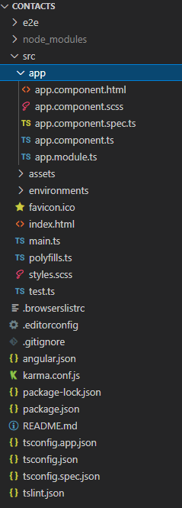
3 - Archivos y carpetas básicas de un proyecto en Angular
En Angular la pieza fundamental es la 'COMPONENTE'. Debemos pensar siempre que una aplicación se construye a base de un conjunto de componentes (por ejemplo pueden ser componentes: un menú, lista de usuarios, login, tabla de datos, calendario, formulario de búsqueda etc.)
import { Component } from '@angular/core';
@Component({
selector: 'app-root',
templateUrl: './app.component.html',
styleUrls: ['./app.component.scss']
})
export class AppComponent {
title = 'contacts';
}

Slide 9
3 - Archivos y carpetas básicas de un proyecto en Angular
El archivo 'app.component.html' tiene la parte visual de nuestra componente 'AppComponent' y está constituido mayormente por código HTML (cada vez que realicemos un proyecto a este código lo borraremos para generar el nuestro propio)
Otro archivo que se asocia a la componente 'AppComponent' es 'app.component.scss' donde se almacenan todos los estilos que se van a aplicar solo a dicha componente, es decir que quedarán encapsulados en la componente 'AppComponent'.
En la carpeta raíz del proyecto hay un archivo llamado 'styles.scss' donde podemos definir estilos que se aplicarán en forma global a todas las componentes de nuestra aplicación
Queda uno llamado 'app.component.spec.ts' que tiene por objetivo definir código de testing para medir el correcto funcionamiento de la componente
Otro archivo fundamental que nos crea Angular CLI es 'app.module.ts' en la misma carpeta donde se encuentran los 4 archivos de la componente 'AppComponent'

Slide 10
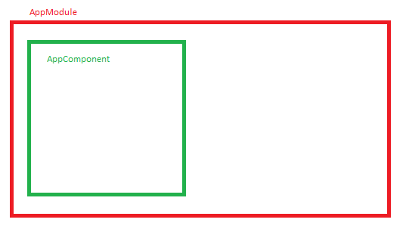
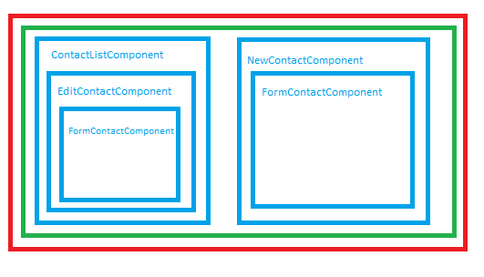
3 - Archivos y carpetas básicas de un proyecto en Angular
Nombramos este archivo porque como mínimo una aplicación en Angular debe tener un módulo. Podemos ver que en la función @NgModule en la propiedad 'declarations' se le pasa un vector con un elemento que es nuestra componente 'AppComponent'.
La aplicación mínima en Angular debe tener un módulo y dentro de dicho módulo como mínimo una componente:
Un proyecto grande se divide en diferentes módulos con un conjunto de componentes cada uno. En nuestro caso esta será la estructura:

Slide 11
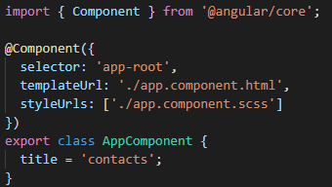
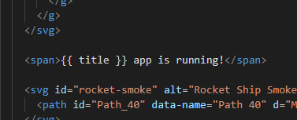
4 - Interpolación en los archivos HTML de Angular
Una de las características fundamentales en Angular es separar la vista del modelo de datos. En el modelo de datos tenemos las variables y en la vista implementamos como se muestran dichos datos.
Conectaremos nuestras variables con la vista usando dobles llaves: {{title}}
app.component.ts app.component.html

Slide 12
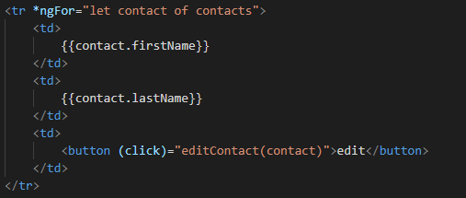
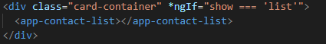
5 - Directivas *ngIf, *ngFor y captura de eventos
Las directivas *ngIf y *ngFor son atributos que podemos agregarle a los elementos HTML que nos permiten en el caso del *ngIf condicionar si dicha marca debe agregarse a la página HTML.
La directiva *ngFor nos permite generar muchos elementos HTML repetidos a partir del recorrido de un arreglo de datos.
La directiva *ngIf verifica la condición que indicamos entre comillas, en el caso de verificarse verdadero se agrega el elemento HTML
Definimos los eventos por ejemplo click (deben ir entre paréntesis los nombres de los eventos) y luego entre comillas el nombre del método que se llama

Slide 13
6- Directiva ngModel
No la veremos en este caso práctico pero es muy interesante porque esta directiva nos permite tener un enlace unidireccional entre una propiedad de nuestra clase con el valor que se muestra un control de formulario HTML de tipo input, textarea etc.
https://angular.io/api/forms/NgModel

Slide 14
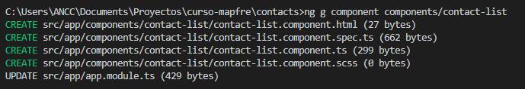
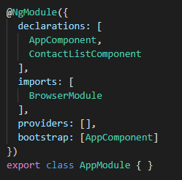
7 - Componentes
Las componentes son una de las características fundamentales de Angular. Ayudan a extender las características básicas de las etiquetas HTML y encapsular código.
Para crear otras componentes la herramienta Angular CLI nos provee la posibilidad de crearlas desde la línea de comandos de Node.js
Se puede observar que el angular CLI ya añade al app.module.ts el componte creado sin tener que hacerlo nosotros.

Slide 15
7 - Componentes: pasar datos de la componente padre a la componente hija
En nuestro componente podemos identificar la sintaxis para definir una propiedad que llega como parámetro de la componente padre:
@Input() contact: Contact;
No debemos asignar ningún dato a la propiedad valor ya que se cargará cuando creemos un objeto de esta clase.
Para definir el decorador @Input() debemos importar la clase Input:
import { Component, OnInit, Input } from '@angular/core';

Slide 16
7 - Componentes: disparo de eventos de la componente hija a la componente padre
En la clase hija podemos identificar la sintaxis para definir un evento:
@Output() ejemploEvento = new EventEmitter();
Para definir el decorador @Output() debemos importar:
import { Component, OnInit, Input, Output, EventEmitter } from '@angular/core';

Slide 17
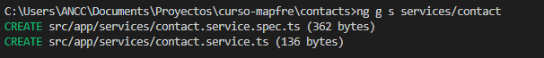
8 - Servicios: concepto y pasos para crearlos
El pilar fundamental cuando creamos una aplicación en Angular es la correcta definición de sus componentes y relaciones entre ellas.
La propuesta del framework de Angular es delegar todas las responsabilidades de acceso a datos (peticiones y envío de datos) y lógica de negocios en otras clases que colaboran con las componentes. Estas clases en Angular se las llama servicios.
Tal es la importancia de los servicios en Angular que la herramienta Angular CLI nos provee la capacidad de crearlos.
El decorador @Injectable() será de suma importancia para poder acceder a esta clase desde la componente.
El archivo 'app.module.ts' no se modifica.

Slide 18
8 - Servicios: conexión con REST-API
Cuando tenemos que hacer peticiones de archivos JSON a un servidor en Angular disponemos de una clase llamada 'HttpClient' que nos facilita ésta actividad.
Para hacer uso de la clase 'HttpClient' debemos importar el módulo 'HttpClientModule’.
Importamos la clase HttpClient
Luego la propiedad http que es de la clase HttpClient nos servirá para hacer la petición al servidor.
A partir del objeto que retorna el método get llamamos al método subscribe o promise para obtener la información.

Slide 19
8 - Servicios: conexión con REST-API
import { HttpClient, HttpHeaders, HttpResponse } from '@angular/common/http';
import { Injectable } from '@angular/core';
import { Contact } from '../models/contact';
@Injectable({
providedIn: 'root'
})
export class ContactService { constructor(private http: HttpClient) { } getAllContacts() {
return this.http.get<Contact[]>('/api/people');
}
newContact(contact: Contact) {
return this.http.post<Contact>('/api/people', contact);
}
updateContact(contact: Contact) {
return this.http.put<Contact>('/api/people', contact);
}
}

Slide 20
9 - Formularios reactivos - ReactiveFormsModule, FormControl, FormGroup,
Para trabajar con formularios reactivos necesitamos importar la clase 'ReactiveFormsModule' en nuestro archivo app.module.ts y crear un objeto de la clase FormControl por cada control visual que contendrá nuestro formulario.
Si tenemos un solo control de entrada de datos podemos como en el concepto anterior definir únicamente un objeto de la clase FormControl, pero un formulario que contiene un conjunto de controles la manera más efectiva es agruparlos definiendo un objeto de tipo FormGroup.
Importamos ahora las clases FormControl y FormGroup:
Creamos un objeto de la clase FormGroup y le pasamos al constructor del mismo un objeto literal con la creación de un objeto de la clase FormControl por cada control visual de la vista

Slide 21
9 - Formularios reactivos - ReactiveFormsModule, FormControl, FormGroup,
Podemos pasar a cada constructor el valor inicial que tenga el control visual, en nuestro caso hemos pasado string vacíos.
En la vista agrupamos todos los controles mediante la etiqueta 'form' y definimos la directiva [formGroup] asignando la variable de tipo FormGroup definida en la clase
Asociamos el evento (ngSubmit) con el método de la clase que captura el clic del botón del formulario.
Cada uno de los controles requiere definir la propiedad 'formControlName' con los nombres asignados en la clase cuando creamos cada FormControl:
El método 'submit' procede a recuperar cada valor ingresado en el formulario.

Slide 22
Gracias por vuestra atención
GFT – Formación

